Slide 1

9 мая - День Победы
Подготовила воспитатель
МКДОУ Кантемировский детский сад № 1
Молочаева Е.С.

Slide 2
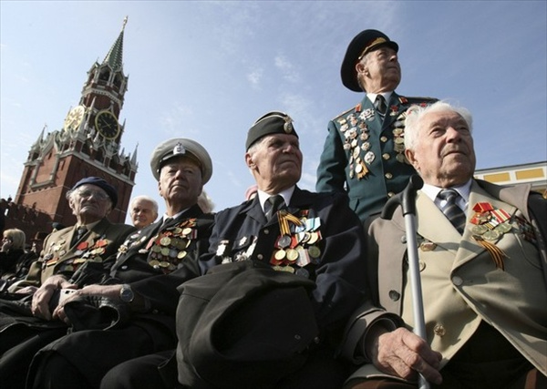
9 мая все жители нашей огромной страны отмечают День Победы. В этот день во всех городах проходят военные парады, возлагаются цветы к Могиле Неизвестного Солдата, дается праздничный салют.
Но почему ветераны, участники той великой войны , такие грустные, почему слезы застилают им глаза? Что они вспоминают в этот день? Что это была за война, какой ценой досталась победа нашему народу?

Slide 3
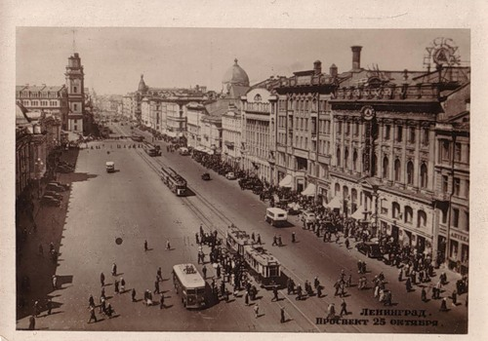
О той великой освободительной войне и пойдёт наш рассказ.
Это было тогда, когда наша страна Россия называлась СССР, когда ваши прабабушки и прадедушки были молодыми, здоровыми, полными сил. Они были счастливы, мечтали о будущем, думали, что все в их жизни будет хорошо. Но их мечтам не пришлось осуществиться.

Slide 4
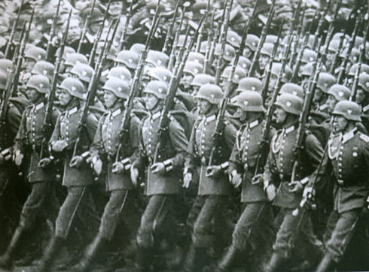
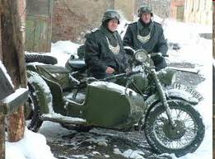
В мире появилась тёмная сила – фашизм, которая ненавидела людей другой национальности. Фашисты захотели людей всех стран сделать своими рабами и слугами.
Заскрежетали гусеницы танков, засвистели пули. Шаг за шагом фашисты захватывали одну страну за другой, разрушали города, взрывали памятники, грабили музеи, убивали людей. И всё ближе и ближе подходили к границе нашей Родины.

Slide 5
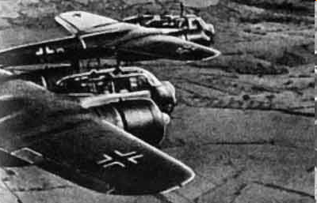
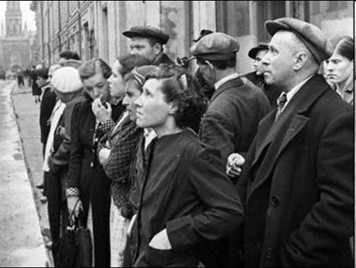
22 июня 1941 года без объявления войны фашисты напали на нашу Родину. На города посыпались бомбы, на нашу землю ступили вражеские фашистские солдаты.
Началась
Великая
Отечественная
война.

Slide 6
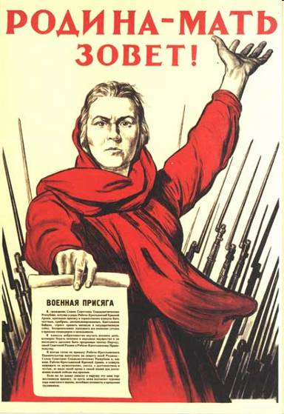
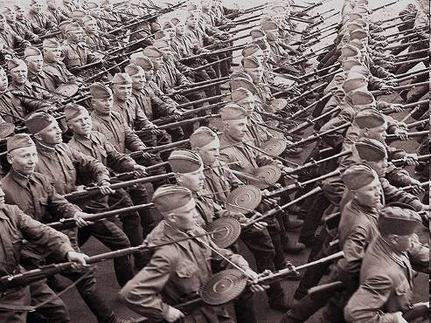
Все жители нашей страны, и старые и молодые взяли оружие в руки и встали на защиту Родины.

Slide 7
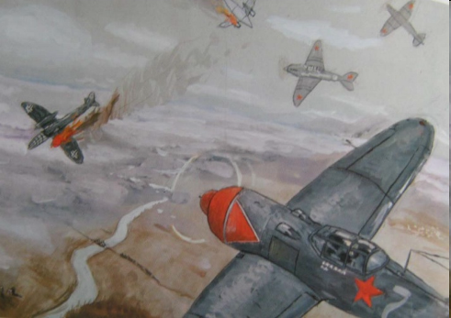
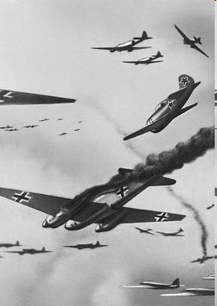
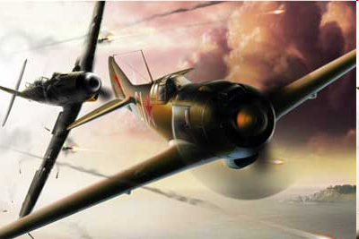
Трудно приходилось нашим бойцам, очень уж сильный был враг.
Но солдаты нашей армии врага били, гнали с нашей земли в воздухе.

Slide 8
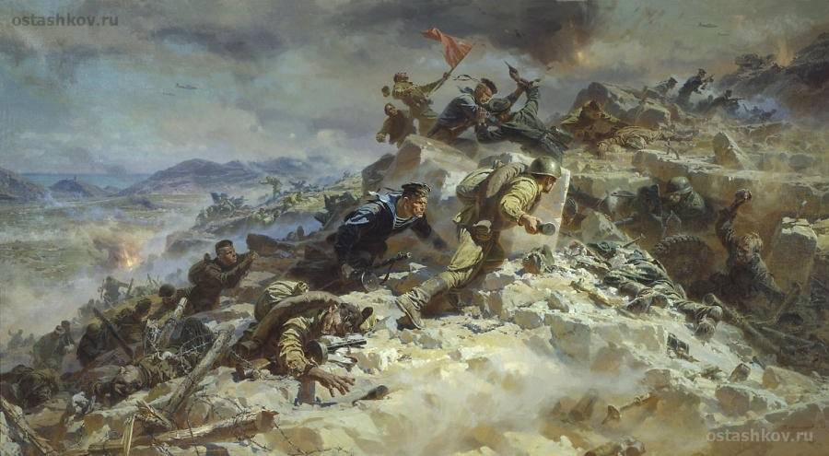
Воевали с фашистами
и на земле.
Воевали и на земле.

Slide 9
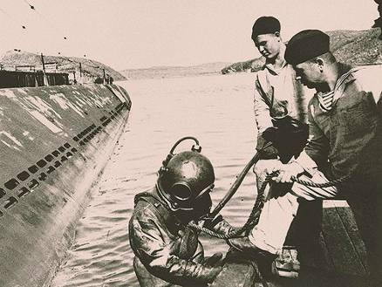
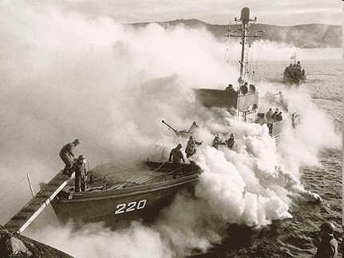
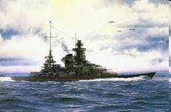
Били фашистов и на море.

Slide 10
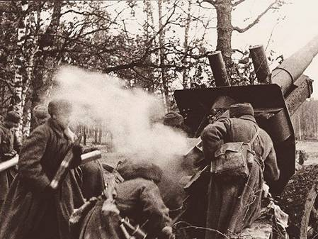
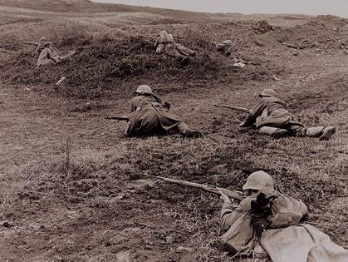
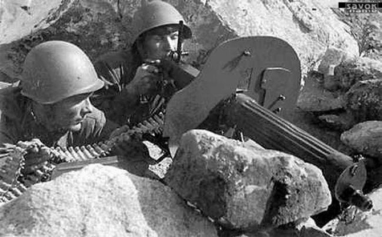
Воевали и в летний зной

Slide 11
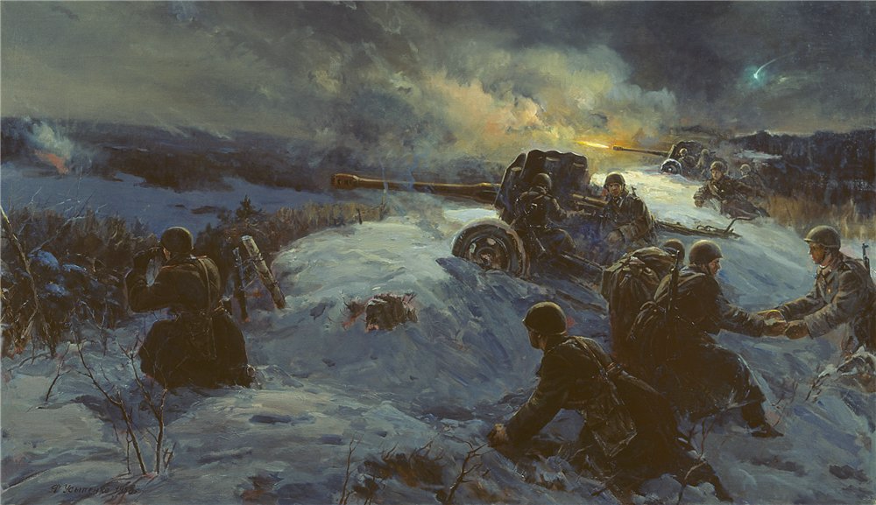
Воевали и в зимнюю стужу.

Slide 12
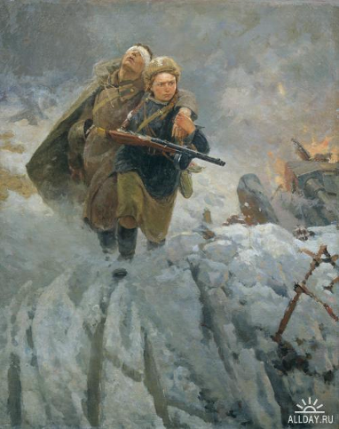
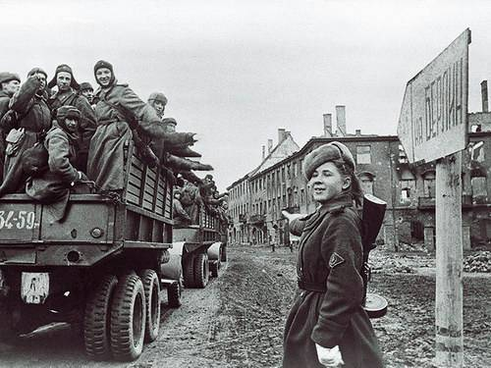
Наравне с мужчинами на войне воевали и женщины.

Slide 13
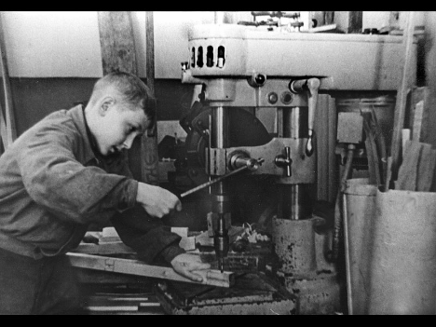
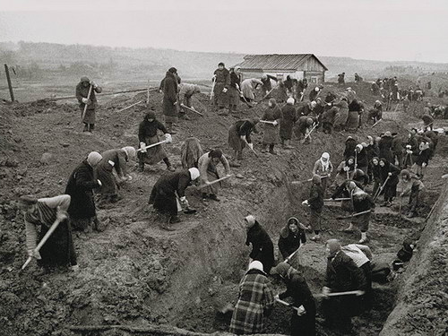
А в далеком тылу женщины и дети работали на военных заводах, делали самолеты, оружие, снаряды и бомбы,
копали окопы, стараясь помочь мужьям, сыновьям, отцам, фронту.

Slide 14
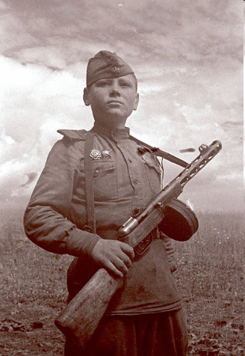
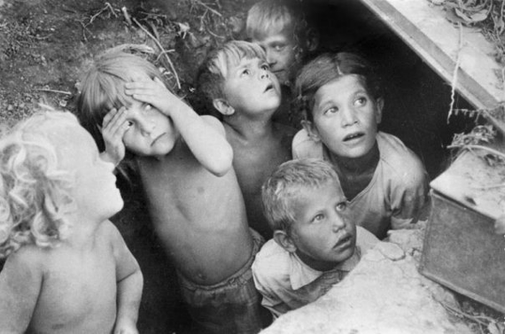
Тяжелее всего приходилось во время войны детям. Детские сады и школы не работали, многие дети остались совсем одни, потеряли под бомбежками родителей, попали в детские дома. Некоторые мальчишки становились «сынами полков», их , голодных и несчастных , брали к себе солдаты и заботились о них до конца войны.

Slide 15
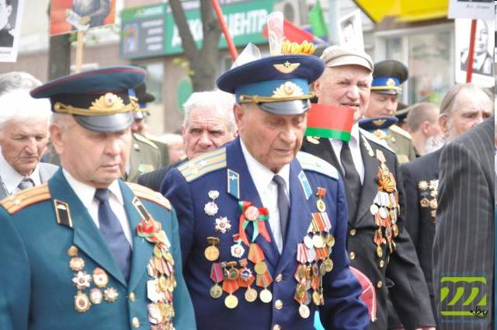
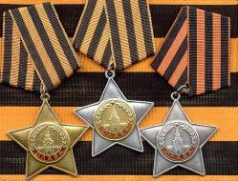
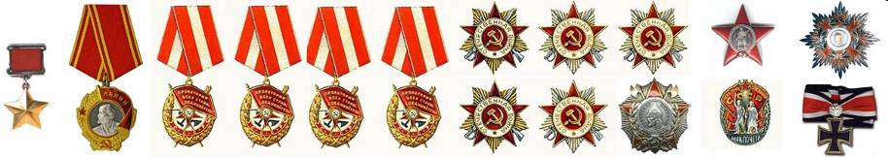
За подвиги на фронте и в тылу героев награждали медалями и орденами.

Slide 16
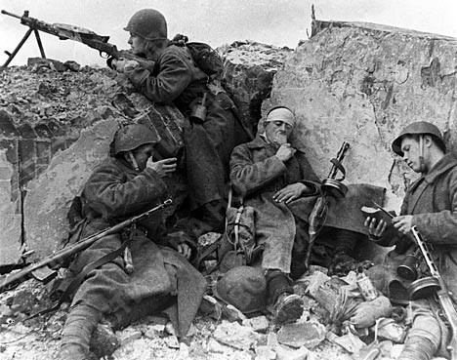
Долгих 4 года длилась Великая Отечественная война.
За это время погибло очень много солдат и мирных жителей.

Slide 17
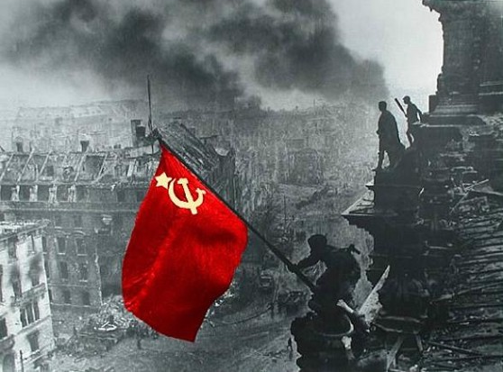
И вот наступил этот долгожданный день – 9 мая 1945 года.
В этот день закончилась война. Наши войска разгромили фашистов не только на территории нашей Родины, но и освободили жителей других стран.

Slide 18
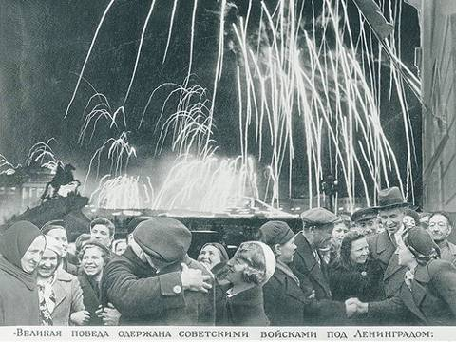
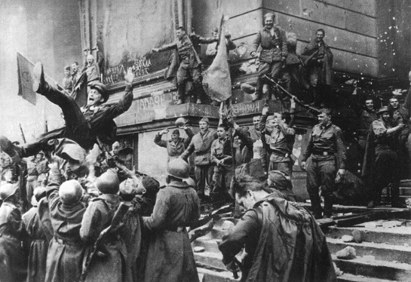
Победе радовалась вся страна, но эта радость была со слезами на глазах, так как в каждой семье, в каждом доме кто-то погиб на этой страшной войне.

Slide 19
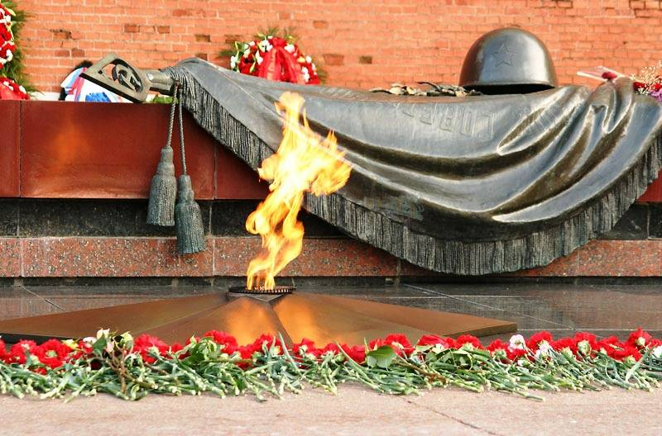
Никто и никогда не забудет подвиг советских солдат
в Великую Отечественную войну .

Slide 20
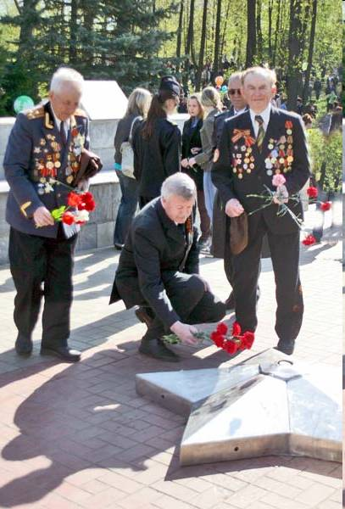
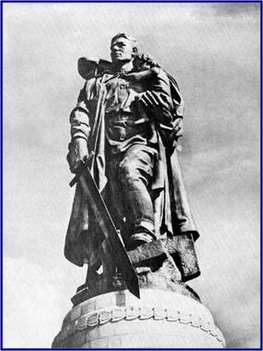
Каждый год люди несут цветы к памятникам защитников нашей Родины, к могиле Неизвестного Солдата.

Slide 21
